Slide 1
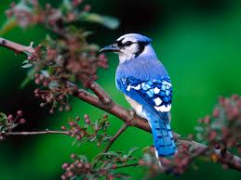
স্বাগতম ছাত্রী বৃন্দ

Slide 2
শিক্ষক পরিচিতি
মোঃমোওাজুল হক
সহকারী শিক্ষক(কম্পিউটার)
শিমুলতলী বালিকা উচ্চ বিদ্যালয়
বিরামপুর , দিনাজপুর
email-mmottazul@gmail.com

Slide 3
পাঠ পরিচিতিঃ
বিষয়: তথ্য ও যোগাযোগ প্রযুক্তি
পাঠ শিরোনামঃআইসিটি যন্ত্রপাতি রক্ষনাবেক্ষন
পাঠ ০২
অধ্যায়ঃ তৃতীয়,৬ষ্ঠ শ্রেণী
সময়: ৫৫ মিনিট
তারিখ: ১০/০৫/২০১৬ইং

Slide 4
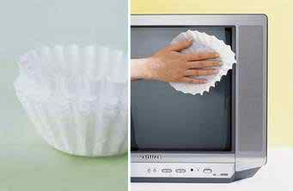
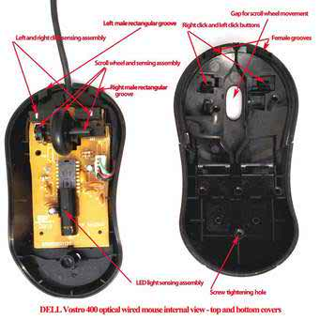
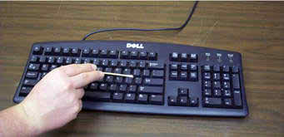
নিচের ছবিগুলো দেখতো চিনতে পার কিনা
মনিটর
মাউস
কী বোর্ড
এগুলী হল আইসটি সংশ্লিষ্ট যন্ত্রপাতি রক্ষনাবেক্ষনের প্রক্রিয়া

Slide 5
শিখন ফল
এই পাঠ শেষে শিক্ষার্থীরা…
১। মনিটর কিভাবে পরিস্কার রাখা যায় তা বলতে পারবে।
2। কী বোর্ড কিভাবে পরিস্কার রাখা যায় তা বলতে পারবে।
৩।মাউস কিভাবে পরিস্কার রাখা যায় তা বলতে পারবে।

Slide 6
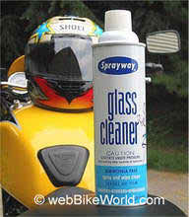
মনিটর কিভাবে পরিস্কার করা যায়
আজকাল বেশির ভাগই এলসিডি মনিটর যেটা তোমদের পরিস্কার না করতে পারাই ভাল কারণ তাতে ঝুকি আছে ।কারন এর পৃষ্ঠদেশ কাচ নয় যে কারনে জোরে ঘষলে এর ভিতরের পিক্সেল নষ্ট হতে পারে। তবে সি আর টি মনিটরের বেলায় যদি ধুলাবালি পড়ে অপরিস্কার মনে হয় তাহলে সুতি পরিস্কার কাপড় দিয়ে মুছতে পার ।তারপরও যদি কোন দাগ থেকে যায় তাহলে এক গ্লাস পানিতে এক চামচ ভিনেগার মিশিয়ে গ্লাস ক্লিনারের পরিবর্তে ব্যবহার করে মুছে ফেলতে পার।তবে বৈদ্যতিক সংযোগ থাকা অবস্থায় করা ঠিক নয় তাতে মৃত্যুর ঝুকি হতে পারে ।

Slide 7
মাউস পরিস্কারের প্রক্রিয়া সমুহ
আজকাল সব মাউসই প্রায় অপটিক্যাল মাউস।আলো প্রতিফলিত হয়ে কাজ করে বলে এই মাউসের লেন্স যদি অপরিস্কার হয়ে যায় তাহলে সঠিক ভাবে কাজ নাও করতে পারে।মাউসটিতে যদি ময়লা পড়ে তাহলেতাহলে কম্পিউটার থেকে খুলে নিয়ে সেটি উল্টো করে নিয়ে যেখানে ময়লা জমেছে কটন বার্ড দিয়ে পরিস্কার করে সুতি কাপড় দিয়ে মুছে দিলে আগের মতই কাজ করতে পারবে।

Slide 8
কী বোর্ড যেভাবে পরিস্কার রাখতে হয়
কী বোর্ড মাঝে মাঝে পরিস্কার রাখা ভাল ।কারণ হাতের আঙ্গুল দিয়ে এটা ব্যবহার করতে হয় বলে রাজ্যের রোগ জীবানু জমা হতে পারে।শুকনো নরম সুতি কাপড় দিয়ে কী গুলো মুছে কটন বার্ড দিয়ে প্রত্যেকটি কী এর চার পাশে পরিস্কার করা উচিত।এর পরও কী বোর্ডটি উল্টোকরে কয়েকবার ঝাকি দিলে তাতেও পরিস্কার হতে পারে ।

Slide 9
একক কাজ
১। কী বোর্ড ইনপুট ডিভাইসের গুরুত্বপুর্ণ মাধ্যম কেন তা লিখ ?

Slide 10
দলীয় কাজ
আইসিটি সংশ্লিষ্ট যন্ত্রপাতি পরিস্কার করার প্রয়োজনীয়তা লিখ ।

Slide 11
বাড়ীর কাজ
আইসিটির যন্ত্রপাতির সঠিক সংরক্ষন স্থায়ীত্ব বৃদ্ধি করে? বর্ণনা কর।

Slide 12
মূল্যায়ন
এলসিডি মনিটরেরপরিস্কারের ক্ষেত্রে গুরুত্বপুর্ণ বিষয় কি ?
জনপ্রিয় মাউস বর্তমানে কোনটি ?
কটন বার্ড কি?

Slide 13
আজ আর নয় ধন্যবাদ সবাইকে

